Slide 1

张建忠 徐敬东 编著
清华大学出版社 出版
ISBN：9787302436959

Slide 2
第6章 IP数据报
张建忠 徐敬东
南开大学计算机科学与技术系

Slide 3
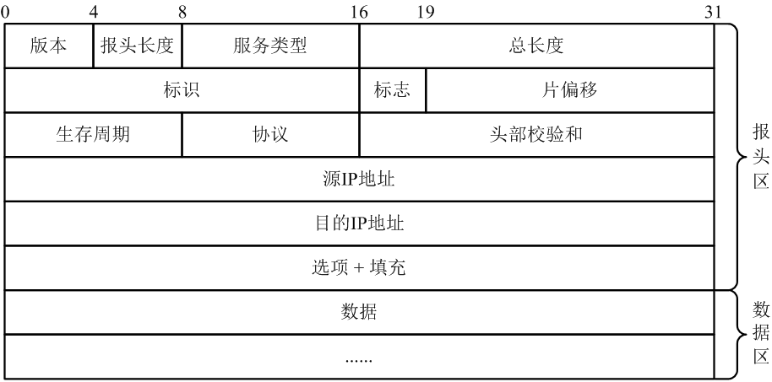
IP数据报的格式
IP数据报包含报头区和数据区两部份
数据区：高层传输的数据
报头区：为了正确传输高层数据而增加的控制信息

Slide 4
报头中各主要字段的功能（1/2）
版本与协议类型
版本：数据报对应的IP协议版本号（目前使用的IP协议版本号为4）
协议类型：数据报数据区数据的高级协议类型（如TCP）
长度
报头长度：报头区的长度（以32bit双字为单位）
总长度：整个IP数据报的长度（以8bit字节为单位）
服务类型
转发过程中对该数据报的处理方式

Slide 5
报头中各主要字段的功能（2/2）
生存周期：IP数据报在互联网中的存活时间（避免死循环）
头部校验和：保证IP数据报报头的完整性
地址： IP地址采用32位的地址形式
源IP地址：数据报的发送者
目的IP地址：数据报的接收者

Slide 6
IP头部校验和算法（1/2）
将IP头部看成16位字组成的二进制数据序列，把头部校验和字段置为0
对IP头部中每个16位字进行求和运算。如果求和过程中遇到溢出则进行回卷（即如果求和过程中遇到进位，则将进位加至结果的最低位）
对求和的结果取反，得到最终的头部校验和值

Slide 7
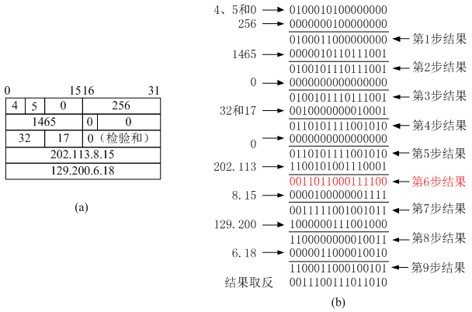
IP头部校验和算法（2/2）

Slide 8
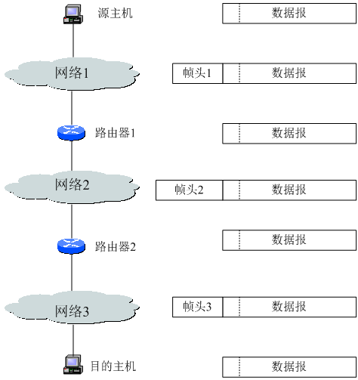
IP数据报的封装

Slide 9
MTU
MTU：一个帧最多能够携带的数据量
IP数据报的长度只有小于或等于网络的MTU，才能在这个网络传输
与路由器连接的各个网络的MTU可能不同

Slide 10
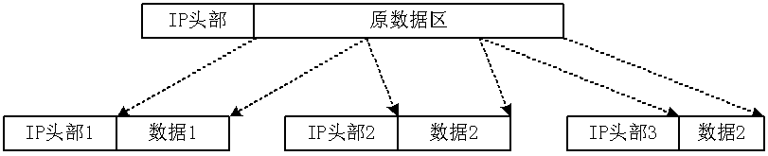
分片
分片：IP数据报的尺寸大于将发往网络的MTU值时，路由器将IP数据报分成若干较小的部分的过程
分片由报头区和数据取两部分构成
每个分片经独立的路由选择等处理过程，最终到达目的主机

Slide 11
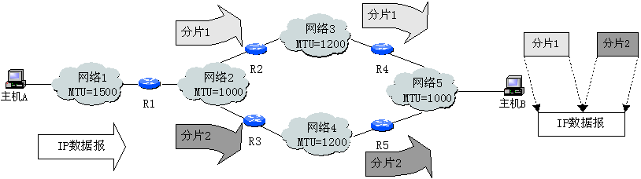
重组
重组：在接收到所有分片的基础上，主机对分片进行重新组装的过程
目的主机进行重组
减少了中间路由器的计算量
路由器可以为每个分片独立选路
中间路由器不需要对分片进行重组，也不可能对分片进行重组

Slide 12
分片控制
标识：源主机赋予IP数据报的标识符
需复制到新分片的报头中
目的主机利用此域和目的地址判断分片属于哪个数据报
标志：是否已经分片，是否是最后一个分片
片偏移
本片数据在初始IP数据报数据区的位置
偏移量以8个字节为单位

Slide 13
IP数据报选项
功能：主要用于控制和测试
用户可以使用也可以不使用IP选项，但所有实现IP协议的设备必须能处理IP选项
IP数据报选项由选项码、长度和选项数据三部分组成

Slide 14
源路由选项
源路由：IP数据报穿越互联网所经过的路径是由源主机指定的
应用场合：测试特定网络的吞吐率、使数据报绕开出错网络等
源路由选项分为
严格源路由选项：规定IP数据报需经过的每个路由器
松散源路由选项：给出IP数据报需经过的一些“要点”

Slide 15
记录路由选项
记录路由：记录IP数据报从源主机到目的主机所经过路径上各个路由器的IP地址
应用场合
查看IP数据报传输过程中所经过的路径
测试路由器的路由配置是否正确

Slide 16
时间戳选项
时间戳：记录IP数据报经过每一路由器时的当地时间
应用场合：分析网络吞吐率、拥塞情况、负载情况等

Slide 17
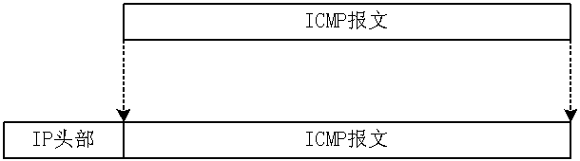
差错与控制报文
IP互联网利用ICMP传输控制报文和差错报文
ICMP报文封装在IP数据报中传递

Slide 18
ICMP差错控制
提供差错报告是ICMP的基本功能之一
ICMP不严格规定如何处理差错
ICMP差错报告采用路由器到源主机模式
IP数据报只包含源主机地址和目的主机地址，错误报告给目的主机没有意义（有时也不可能）
路由器独立选路，发现错误的路由器不知道数据报经过的路径，无法通知相应路由器

Slide 19
ICMP差错报文的主要特点
ICMP差错报告作为一般数据传输，不享受特别优先权和可靠性
ICMP差错报告数据中除包含故障IP数据报报头外，还包含故障IP数据报数据区的前64bit数据
ICMP差错报告是伴随着抛弃出错IP数据报而产生的

Slide 20
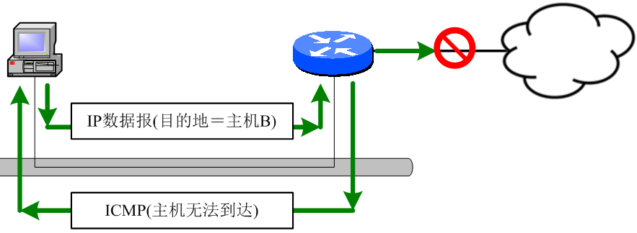
ICMP主要差错报告类型
目的地不可达报告：网络不可达、主机不可达、协议和端口不可达等
超时报告
参数出错报告

Slide 21
ICMP控制报文
拥塞控制与源抑制报文
路由控制与重定向报文
ICMP请求/应答报文对

Slide 22
拥塞控制与源抑制报文（1/2）
拥塞：路由器被大量涌入的IP数据报“淹没”的现象
拥塞原因
路由器的处理速度太慢
路由器传入数据速率大于传出数据速率
拥塞控制：源站抑制（抑制源主机发送速率）

Slide 23
拥塞控制与源抑制报文（2/2）
发送源站抑制报文策略
输出队列溢出后，抛弃新来的数据报，而后发送
设置阈值，超过后抛弃新来的数据报，而后发送
有选择地抑制IP数据报发送率较高的源主机
接收源站抑制报文
可降低发送IP数据报的速率
注意：拥塞解除后路由器不主动通知源主机

Slide 24
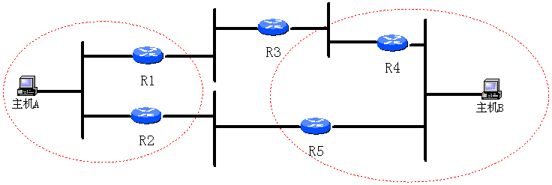
路由控制与重定向报文
ICMP重定向机制
主机在启动时具有一定的路由信息，但不一定是最优的
路由器检测到IP数据报经非优路由传输，就通知主机去往该目的地的最优路径
功能：保证主机拥有动态的、既小且优的路由表
ICMP重定向机制只能在同一网络的路由器与主机之间使用

Slide 25
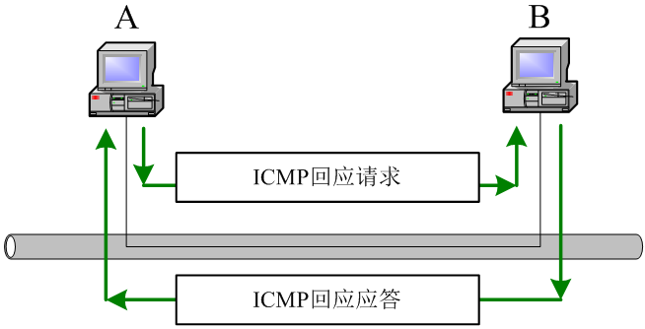
ICMP请求/应答报文对
回应请求与应答：测试目的主机或路由器的可达性
时戳请求与应答：获取其他设备的当前时间
掩码请求与应答：从路由器获取本网的子网掩码

Slide 26
回应请求与应答ICMP的机理
请求者向特定目的IP地址发送包含任选数据区的回应请求报文
目的主机或路由器收到后响应应答报文（包含请求报文中任选数据的拷贝）

Slide 27
请求者成功收到应答可说明什么？
目的主机（或路由器）可以到达
源主机与目的主机（或路由器）的ICMP软件和IP 软件工作正常
回应请求与应答ICMP报文经过的中间路由器的路由选择功能正常

Slide 28
实验： IP数据报捕获与分析
实验环境：以太网环境
实验方法
现有监听与分析工具（如snort、iris、tcpdump等）
利用WinPcap或LibPcap编写捕获与分析程序
实验目的
学习网络数据包捕获方法
初步掌握网络监听与分析技术的实现过程
理解IP数据报校验和计算方法

Slide 29
WinPcap
是一个开源的、运行于Win32平台的体系结构
主要功能：数据包捕获和网络分析
packet.dll：内核级、低层次的包过滤动态连接库
wpcap.dll：高级别系统无关函数库
安装和使用：http://winpcap.polito.it
安装WinPcap驱动程序和DLL程序
开发工具包：库文件、包含文件、简单的示例程序代码和帮助文件

Slide 30
获取设备列表
int pcap_findalldevs_ex( char *source, struct pcap_rmtauth auth, pcap_if_t **alldevs, char *errbuf );
Typedef struct pcap_if pcap_if_t; struct pcap_if { struct pcap_if *next; char *name; char *description; struct pcap_addr *addresses; u_int flags; }; struct pcap_addr { struct pcap_addr *next; struct sockaddr *addr; struct sockaddr *netmask; struct sockaddr *broadaddr; struct sockaddr *dstaddr; };

Slide 31
释放设备列表
void pcap_freealldevs(pcap_if_t *alldevsp);

Slide 32
例：本机接口和IP地址的获取
pcap_if_t *alldevs; //指向设备链表首部的指针 pcap_if_t *d; pcap_addr_t *a; char errbuf[PCAP_ERRBUF_SIZE]; //错误信息缓冲区 //获得本机的设备列表 if (pcap_findalldevs_ex(PCAP_SRC_IF_STRING, //获取本机的接口设备 NULL, //无需认证 &alldevs, //指向设备列表首部 errbuf //出错信息保存缓存区 ) == -1) { …… //错误处理 } for(d= alldevs; d != NULL; d= d->next) //显示接口列表 { …… //利用d->name获取该网络接口设备的名字 …… //利用d->description获取该网络接口设备的描述信息 //获取该网络接口设备的IP地址信息 for(a=d->addresses; a!=NULL; a=addr->next) if (a->addr->sa_family==AF_INET) //判断该地址是否IP地址 { …… //利用a->addr获取IP地址 …… //利用a->netmask获取网络掩码 …… //利用a->broadaddr获取广播地址 …… //利用a->dstaddr)获取目的地址 } } pcap_freealldevs(alldevs); //释放设备列表

Slide 33
打开网络接口
pcap_t* pcap_open( const char *source, int snaplen, int flags, int read_timeout, struct pcap_rmtauth *auth, char *errbuf };

Slide 34
捕获网络数据包
int pcap_next_ex( pcap_t* p, struct pcap_pkthdr **pkt_header, u_char ** pkt_data };

Slide 35
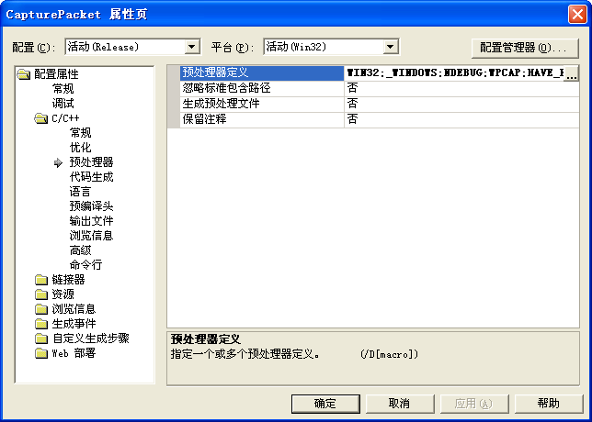
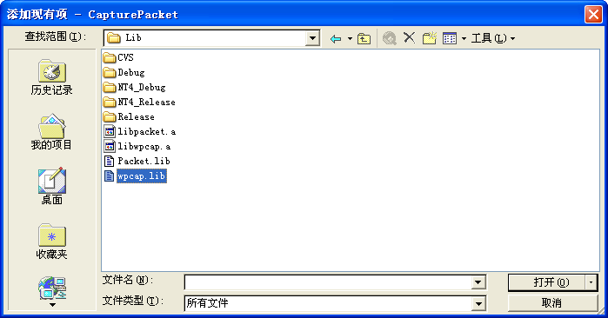
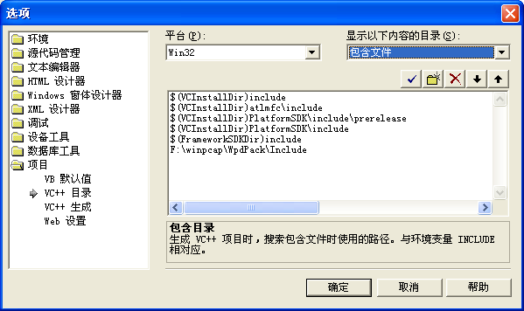
创建基于WinPcap的应用程序
添加pcap.h包含文件：在使用WinPcap函数的所有源文件中添加pcap.h
“#include "pcap.h”
增加与WinPcap有关的预处理器定义：WPCAP和HAVE_REMOTE
选择“配置属性”树中的“C/C++ → 预处理器”选项
添加包含文件目录：
执行“工具”菜单中的“选项”命令后选择“项目 → VC++目录 → 包含文件”
添加wpcap.lib库文件：
执行“项目”菜单中的“添加现有项”命令，在“添加现有项”对话框中选择并添加wpcap.lib

Slide 36
创建数据包捕获工作者线程
创建函数
数据包捕获工作者线程
CWinThread* AfxBeginThread( AFX_THREADPROC pfnThreadProc, LPVOID pParam, int nPriority = THREAD_PRIORITY_NORMAL, UINT nStackSize = 0, DWORD dwCreateFlags = 0, LPSECURITY_ATTRIBUTES lpSecurityAttrs = NULL );
m_Capturer=AfxBeginThread(Capturer,NULL,THREAD_PRIORITY_NORMAL); UINT Capturer(PVOID hWnd) { …… //利用pcap_next_ex函数捕获数据包 }

Slide 37
消息处理
定义用户自定义的消息
声明和编写消息处理函数
将消息和消息处理函数联系在一起
向窗口发送消息：PostMessage( )和SendMessage( )
afx_msg LRESULT OnMyUserMessage(WPARAM wParam, LPARAM lParam);
#define WM_MYMESSAGE WM_USER+1
BEGIN_MESSAGE_MAP( CMyWnd, CMyParentWndClass ) ON_MESSAGE( WM_MYMESSAGE, OnMyMessage ) ... //其他的消息映射 END_MESSAGE_MAP( )
BOOL PostMessage(UINT message, WPARAM wParam, LPARAM lParam ); LRESULT SendMessage(UINT message, WPARAM wParam, LPARAM lParam );

Slide 38
例：消息处理
…… #define WM_PACKET WM_USER+1 //定义消息 …… protected: …… // 声明消息处理函数 afx_msg LRESULT OnPacket(WPARAM wParam, LPARAM lParam); …… BEGIN_MESSAGE_MAP(CCapturePacketDlg, CDialog) …… ON_MESSAGE(WM_PACKET,OnPacket) //进行消息映射 …… END_MESSAGE_MAP() //消息处理函数 LRESULT CCapturePacketDlg::OnPacket(WPARAM wParam, LPARAM lParam) { …… //处理捕获到的数据包 } //数据包捕获工作者线程 UINT Capturer(PVOID hWnd) { …… //利用pcap_next_ex函数捕获数据包 //利用窗口的PostMessage函数发送消息 AfxGetApp()->m_pMainWnd->PostMessage(WM_PACKET,0,0); …… }

Slide 39
字节顺序
网络序→主机序
u_short ntohs(u_short netshort)
u_long ntohl(u_long netlong)
主机序→网络序
u_short htons(u_short hostshort)
u_long htonl(u_long hostlong)

Slide 40
以太网帧和IP数据报的结构定义
#pragma pack(1) //进入字节对齐方式 typedef struct FrameHeader_t { //帧首部 BYTE DesMAC[6]; // 目的地址 BYTE SrcMAC[6]; // 源地址 WORD FrameType; // 帧类型 } FrameHeader_t; typedef struct IPHeader_t { //IP首部 BYTE Ver_HLen; BYTE TOS; WORD TotalLen; WORD ID; WORD Flag_Segment; BYTE TTL; BYTE Protocol; WORD Checksum; ULONG SrcIP; ULONG DstIP; } IPHeader_t; typedef struct Data_t { //包含帧首部和IP首部的数据包 FrameHeader_t FrameHeader; IPHeader_t IPHeader; } Data_t; #pragma pack() //恢复缺省对齐方式

Slide 41
例：提取源IP地址和目的IP地址
Data_t * IPPacket; ULONG SourceIP,DestinationIP; …… IPPacket = (Data_t *) pkt_data; …… SourceIP = ntohl(IPPacket->IPHeader.SrcIP); DestinationIP = ntohl(IPPacket->IPHeader.DstIP); ……

Slide 42
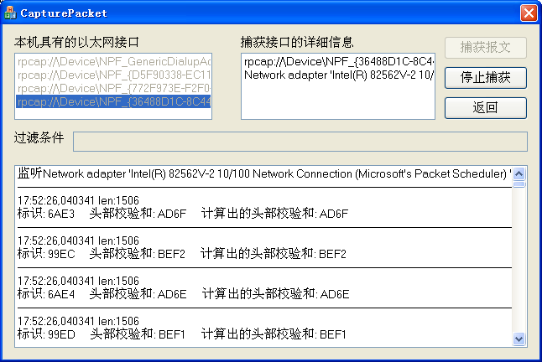
捕获IP数据报并验证其正确性

